Slide 1
التغذية وأهميتها

Slide 3
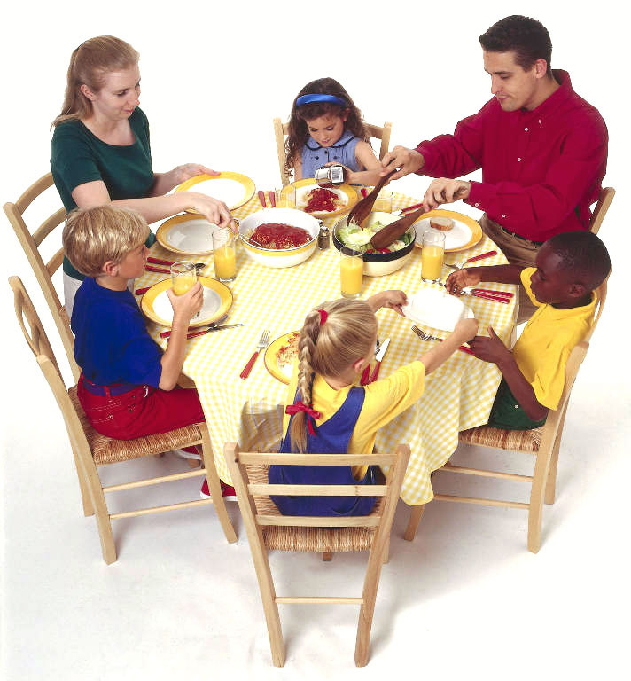
أنت ما تأكل!!!!
الغذاء يؤثر
حالتنا الصحية
نشاطنا البدني
قدرتنا الذهنية
الغذاء يلعب دور رئيسي في
تقدم العمر

Slide 4
المجموعات والعناصر الغذائية

Slide 5
الطبق الصحي
الحبوب-6 حصص يوميا
الحصة هي
نصف رغيف خبز
نصف خبز حمام
شريحة توست
نصف كوب مطبوخ من
الشوفات، الأرز، المعكرونة، الفريكة، السيريال (بدون سكر)
الحليب ومشتقاته-3 حصص يوميا
الحصة هي
كوب حليب أو لبن
3 ملعقة كبيرة حليب مجفف
45-50 غم من الجبن الصلب أي شريحتان من جبنة بيضاء، حلومي، أريش، عكاوي
60 غم من الجبن الغير صلب مثل لافشكيري، فيلادلفيا إلخ....
الفواكه-2 حصة يوميا
الحصة هي
حبة فواكه متوسطة الحجم
كوب واحد من الفواكه النيئة المقطعة
كوب واحد من عصير الفواكه الطبيعي
شريحة شمام، بطيخ، إلخ
الخضراوات-2-3 حصص يوميا
الحصة هي
حبة خضار متوسطة الحجم
كوب واحد من الخضراوات النيئة المقطعة
2 كوب من الخضراوات الورقية المقطعة
2 حبة من الجزر متوسط الحجم
االبروتينات-5-6.5 حصص يوميا
الحصة هي
30غم من دجاج، لحم أحمر، سمك
1 بيضة كاملة
ربع كوب من البقوليات المطبوخة
ملعقة كبيرة مكسرات
ملعقتين كبيرتين من الحمص الجاهز للأكل
حبة فلافل متوسطة الحجم
ملعقة كبيرة من زبدة الفستق

Slide 6
كيف تقدر الحصص

Slide 7
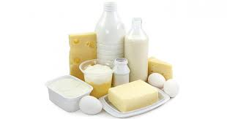
الحليب ومشتقاته
تحتوي على الكالسيوم
الهيكل العظمي وصلابته
إنقباض العضلات
بعض الدراسات تتحدث عن قدرته على الحفاظ على ضغط دم طبيعي
المدعم منها يحتوي على فيتامين د
مهم لإمتصاص الكالسيوم ويلعب دور في القوة العضلية
بعض الدراستا تربط نقص فيتامين د بالإصابات الرياضية
تحتوي على اليود المهم للغدة الدرقية
تحتوي على الزنك المهم لإنقسام الخلايا (الإستشفاء) والحفاظ على جهاز المناعة
تحتوي على الفوسفور المهم لإنقباض العضلات
تحتوي على بروتين ذو جودة حالية

Slide 8
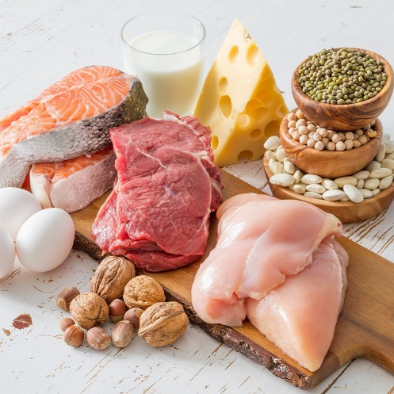
البروتينات
النمو والإستشفاء
تطور جهاز المناعة
الحيوانية منها تحتوي على فيتامين B12(لا يوجد في المنتجات النباتية)
النباتية منها تحتوي على الألياف الغذائية (تحافظ أو تخفض على نسبة الكولسترول، تساعد في تخفيف الوزن حيث تشعرنا بالشبع)
تحتوي على الزنك، الحديد، المغنيزيوم، الفوسفور، وفيتامين A وحامض الفوليك (النباتية منها)، ومعادن مختلفة
تحتوي غلى فيامين ي المضاد للهرم حيث يتواجد بكثرة في الزيوت النباتية وزيت السمك

Slide 9
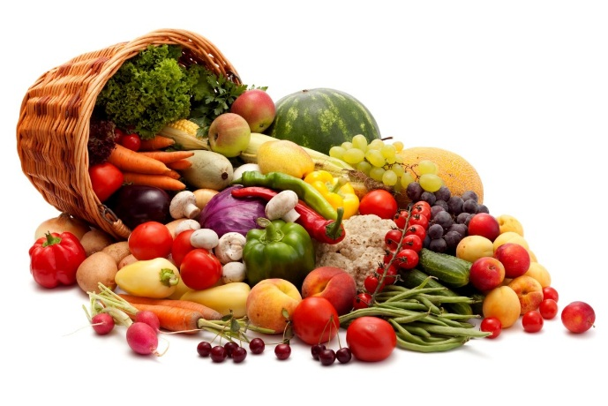
الخضراوات والفواكه
تحتوي على مضادات الأكسدة كفيتامين سي
تحتوي على حامض الفوليك المهم لإنقسام الخلايا
تحتوي على الأياف الغذائية
نسبة كبيرة من الماء
تحتوي على الحديد ومعادن أخرى بحسب خصوبة التربة
لها خصائص وفوائد تعود بالفائدة على أعضاء الجسم تساعد على الوقاية من الأمراض المزمنة والهرم المبكر

Slide 10
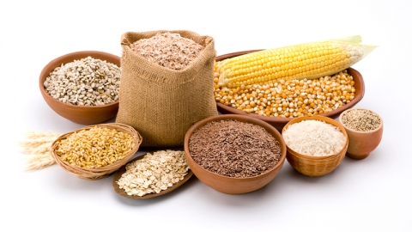
الحبوب
مصدر الطاقة الأساسي للجسم
تحتوي على فيتامينات ب المهمة لإستخلاص الطاقة من الجسم
الحبوب الكاملة منها تحتوي على الألياف الغذائية
مهمة جدا كمصدر طاقة للعضلات العاملة

Slide 11
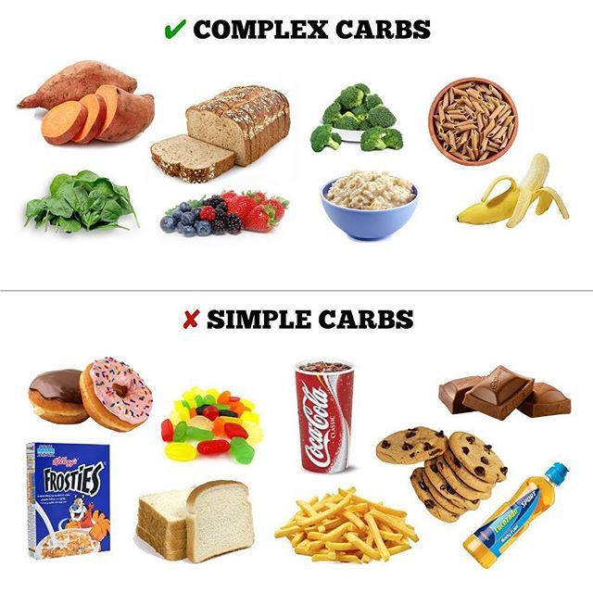
الكربوهيدرات
أنواعها
الكربوهيدرات في سطور
بطيئة الإمتصاص أو المعقدة
سريعة لاإمتصاص أو البسيطة
المصدر الأساسي للطاقة يتم تخزينه في العضلات والكبد
يمتصه الجسم (جلوكوز)
يخزنه (جلايكوجين)
1 جرام= 4 سعرات حرارية
مصادره
الخبز، المعكرونة، الذرة، البطاطا، الأرز، المعجنات، فواكه، الحلويات كالبسكويت, المربى، السكر، الحليب ومشتقاته

Slide 12
البروتينات
مصدر حيواني أو نباتي؟
البروتينات في سطور
تستخدم في عمليات البناء
البروتين مكون من الأحماض الأمينية
جودتها تعتمد على توفر جميع الأحماض الأمينية فيها وقدرة الجسم على إمتصاصها
1 جرام = 4 سعرات حرارية
مصادره
اللحوم، الأسماك والبحريات، الحليب ومشتقاته، البيض، البقوليات

Slide 13
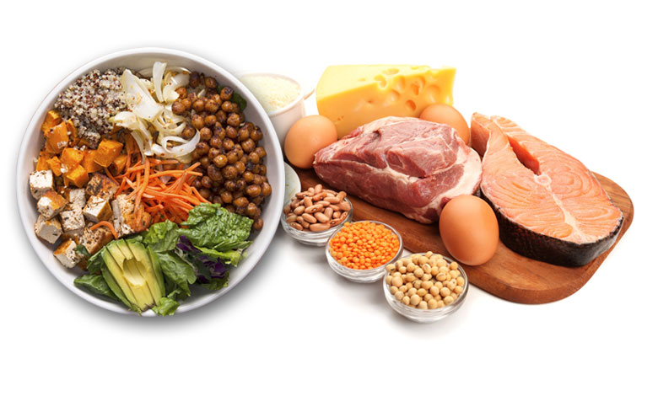
الدهون
مشبعة أو غير مشبعة
الدهون في سطور
صحة القلب
المفاصل
مصدر طاقة فقط عند توفر O₂
1 جرام = 9 سعرات حرارية
مصادره
الزيوت النباتية، اللحوم، الأسماك والبحريات، الحليب ومشتقاته، الحلويات، المكسرات

Slide 14
الفيتامينات والمعادن
فيتامينات ذائبة في الدهون
يتم تخزين الفائض منها في الخلايا الدهنية في الجسم
في حال تناول كمية عالية منها من خلال المكملات أو الأدوية يمكن أن تكون سامة
الفيتامينات هي A, D, E, K
فيتامينات ذائبة في الماء
يستخدم الجسم حاجته يتخلص من الباقي عن طريق البول
فيتامين C و مجموعة فيتامينات B

Slide 15
الفيتامينات الذائبة في الدهون
فيتامين A
مصادره: الخضراوات الورقية الخضراء مثل القرنبيط و الفواكه والخضار البرتقالي اللون كالجزر، المانجا، القرع والبطاطس الحلوة
اللحوم والكبدة والماكولات البحرية
وظائفه
تقوية جهاز المناعة، البصر في الليل (نقصه يؤدي إلى العمى الليلي، النمو

Slide 16
الفيتامينات الذائبة في الدهون
فيتامين D
مصادره: التعرض لأاشعة الشمس ل 15 دقيقة يوميا
صفار البيض
الحليب المدعم
حبوب الإفطار المدعمة
السردين
وظائفه
إمتصاص الكالسيوم لبناء وتقوية العظام
يلعب دور في أداء العضلات
وهنالك دراسات تقترح أن له دور في تخفيف الوزن

Slide 17
الفيتامينات الذائبة في الدهون
فيتامين ِE
مصادره: المكسرات، البذور كبذور عباد الشمس، الخضراوات الوقية الخضراء، الزيوت النباتية
وظائفه
حماية خلاياالجسم من الضرر والهرم الناتج من التلوث والضغوطات اليومية والتعرض للإشعاعات المختلفة

Slide 18
الفيتامينات الذائبة في الدهون
فيتامين K
مصادره: الخضراوات الورقية الخضراء والبكتيريا لتي تعيش في أمعائنا الغليظة
وظائفه
تخثر الدم
في حال تناول مميعات الدم يجب التقليل من تناول مصادر هذا الفيتامين
تناول مكملات تحتوي على هذا الفيتامين قد يؤدي إلى إرتفاع خطورة تخثر الدم والجلطات
بناء العظام

Slide 19
الفيتامينات الذائبة في الماء
فيتامين C
مصادره: الحمضيات، الفراولة، عائلة التوت، الفليفلة، القرنبيط
وظائفه
تقوية جهاز المناعة
تخفيف أعراص وليس الوقاية من البرد عن الإصابة به
الحفاط على وبناء وتجديد الأوتار والمرابط والعضلات والجلد

Slide 20
الفيتامينات الذائبة في الماء
فيتامين B1 (ثيامين)
أهم وظافة أنه يساعد الخلايا على إستخلاص الطاقة من الغذاء
مصادره: الحبوب الكاملة والبقوليات
فيتامين B2 (ريبوفلافين)
يساعد الخلايا على القيام بوظائفها الأيضية بشكل جيد
مصادره الحليب وحبوب الإفطار والحبوب الكاملة

Slide 21
الفيتامينات الذائبة في الماء
فيتامين B3 (نياسن)
من أهم وظائفه الحفاظ على نسبة طبيعية للكولسرول
من أهم مصاره الأسماك والفستق
فيتامين B5 (حامض البانتوثينيك)
يدخل في عمليات الأيض لإستخلاص الطاقة من الغذاء
مصادره كثيرة ومتواجد بدرجات متفاوته في معظم النباتات واللحوم

Slide 22
الفيتامينات الذائبة في الماء
فيتامين B6
له عدة وظائف لها علاقة في الوقاية من أمراض القلب والسرطان ووظائف الأعصاب
من مصادره الموز، الأسماك واللحوم
فيتامين B7 (البيوتين)
يدخل في عمليات الأيض لإستخلاص الطاقة من الغذاء
من أهم مصادره البيض حيث يرتبط في أحد بروتينات البيض (يسمى أفيدين) ويمكن فقط للجسم إمتصاصه عن طريق قلي, سلق, أو طبخ البيض حيث لا يستطيع الجسم إمتصاصه إن كان البيض نيئا

Slide 23
الفيتامينات الذائبة في الماء
حامض الفوليك
مهم لإنقسام الخلايا وتكمن أهميته الكبرى في أول 3 أشهر من الحمل وفي حال كان هنالك نقص فيه في هذه الفترة قد يتسبب في مشاكل وعيوب خلقية في المولود الجديد
مصادره الحمضيات والبقوليات والخضراوات الوقية الخضراء
فيتامين B12
يدخل في عمليات الأيض لإستخلاص الطاقة من الغذاء
مصادره فقط اللحوم والأسماك والدجاج والحليب ومشتقاته وأي منتج من أصل حيواني فقط

Slide 24
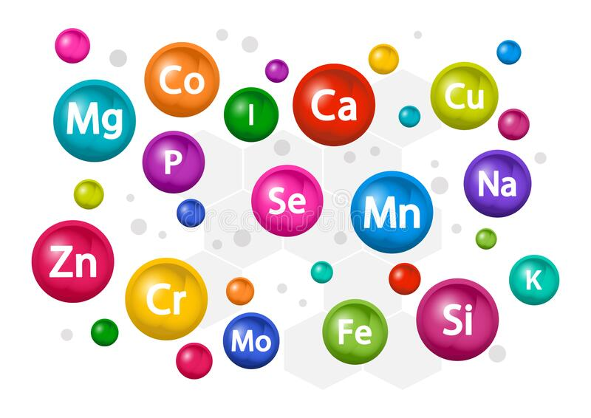
المعادن وأهميتها
وظائف المعادن واهميتها لصحة الإنسان كثيرة فمعظمها له أدوار
وظيفية كالمساهمة في عمليات الأيض في الجسم
تدخل في بناء الجسم كعناصر بنائية
الحفاظ على البيئة الطبيعية للجسم
حماية خلايا الجسم من الكبر والهرم

Slide 25
بعض المعادن المهمة
الحديد
يلعب دور في نقل الأوكسجين في الجسم عن طريق الهيموجلوبين
مصادره
اللحوم وبالتحديد اللحوم الحمراء وتعتبر المصادر الحيوانية أفضل لسهولة إمتصاص الحديد منها في الأامعاء
البقوليات والأوراق الخضراء ولكن هنالك صعوبة في إمتصاص الحديد منها وبفضل تناول مصدر فيتامين C معها لتسهيل إمتصاص الحديد من تلك الأغذية النباتية
السيلينيوم
يساعد الجسم على الوقاية من الكبر والهرم
مصادره
التونا، السردين، المأكولات البحرية، البندق البرازيلي، البيض

Slide 26
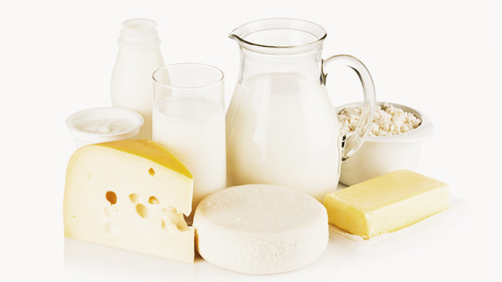
الصوديوم
الإكثار منه يؤدي ضغط دم مرتفع
مصادره
ملح الطعام (كثرته مضرة)
جميع الأغذية تحتوي على الصوديوم لذلك تناول الأغذية الكاملة بدون إضافة ملح الطعام كافي لسد إحتياجاتنا
البوتاسيوم
الوقاية من إرتفاع ضغط الدم
مصادره
الفواكه والخضار
الكالسيوم
بناء العظام
إنقباض العضلات
مصادره
الحليب ومشتقاته
الأوراق الخضراء
السردين
الفوسفور
بناء العظام
إنقباض العضلات
مصادره
الحليب ومشتقاته
الأسماك
اللحوم

Slide 27
الزنك
إنقسام الخلايا
النمو
مصادره
الحليب ومشتقاته
السردين، المأكولات البحرية
اللحوم
المكسرات
اليود
مهم لتنظيم عمليات الجسم المختلفة عن طريق الغدة الدرقية
مهم للحفاظ على صحة الغدة الدرقية
مصادره
الملح المدعم
المأكولات البحرية
الحليب ومشتقاته
الكروميوم
قد يساعد على الحفاظ على تنظيم نسبة السكر بالدم
مصادره
الحليب ومشتقاته
الموز والتفاح
الدجاج واللحوم
المغنيزيوم
يدخل في بناء العظام
مهم لعمليات الأيض
مصادره
الحبوب الكاملة
المكسرات
الخضراوات الوقية الخضراء

